Slide 1
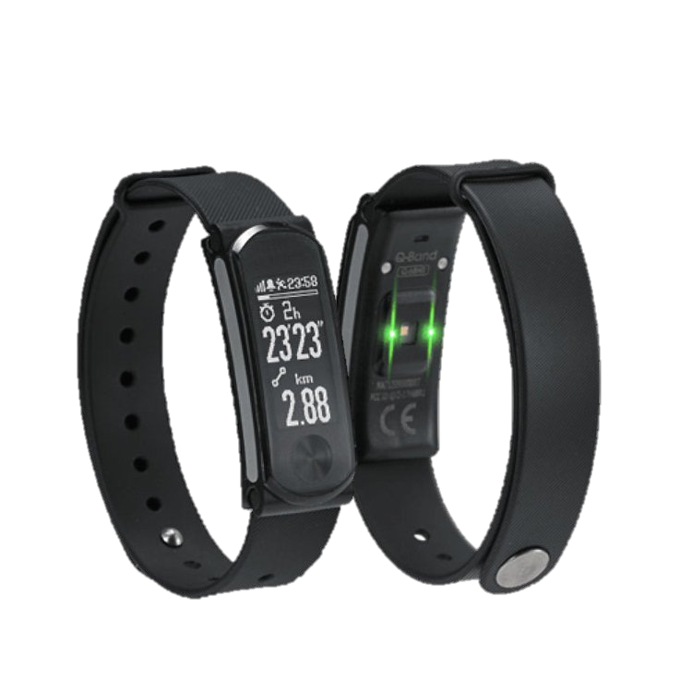
台灣世曦工程顧問股份有限公司 企業工會
107年度 五一勞動節 會員禮品
【Q-Band HR +Q68R 心率偵測健身手環】
https://www.youtube.com/watch?v=bfCChMGYYHI

Slide 2
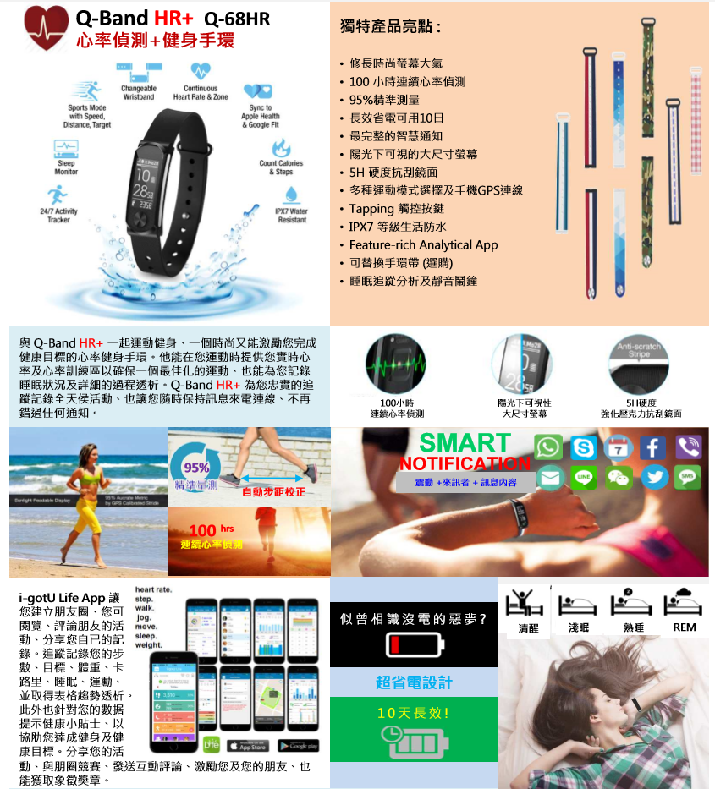
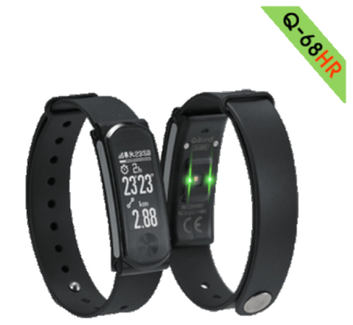

Slide 3
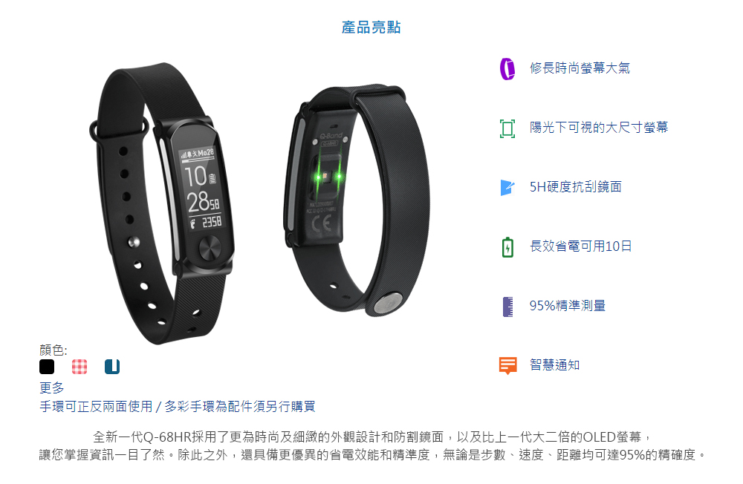
【Q-Band HR +Q68R 心率偵測健身手環】
http://www.mobileaction.com/web/tw/design/

Slide 4
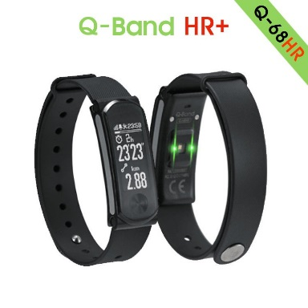
【Q-Band HR +Q68R 心率偵測健身手環】

Slide 5
【Q-Band HR +Q68R 心率偵測健身手環】

Slide 6
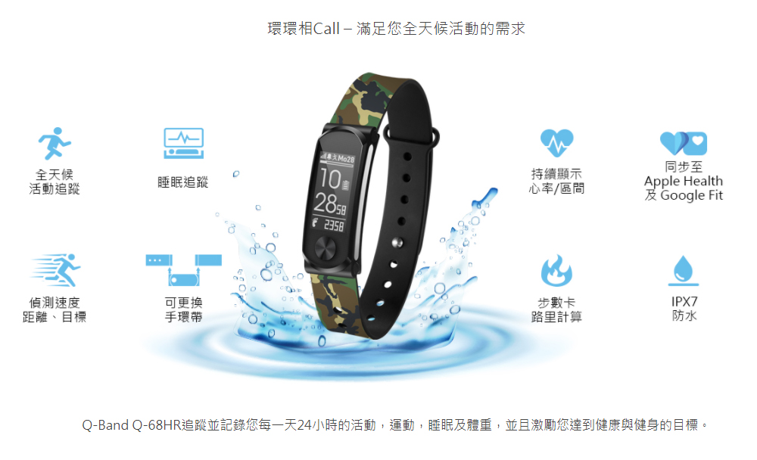
【Q-Band HR +Q68R 心率偵測健身手環】

Slide 7
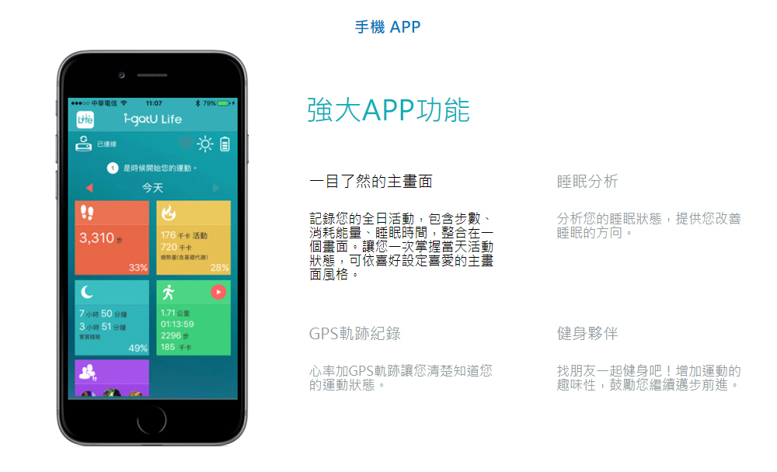
【Q-Band HR +Q68R 心率偵測健身手環】

Slide 8
【Q-Band HR +Q68R 心率偵測健身手環】
智能設備*1個 / 手環帶+扣*1組 / 專用充電線*1條 / 中文說明書*1張
OLED 顯示螢幕： 128X64, 4行字, 訊息內容可設定直式或橫式顯示 重 量： 15g (含錶帶及不銹鋼釦) 8g (本體) 心率感應器： 超低功率心率光電感應器 動作感應器： 超低功耗3軸加速感測器 錶 帶 數 量： 1(黑色，一面斜紋，一面霧面，可雙面配帶) 錶 帶 材 質： 抗敏感型TPU腕帶 可更換錶帶： Yes 配 件： 充電線1條，說明書一份 電 池： 可充電式鋰聚合物電池 電 池 壽 命： 10天 (依據螢幕亮度及震動次數設定會有增減) 藍牙相容性： 藍牙4.0低功耗 使用溫度環境： -10°C~+50°C 防 水 等 級： IPX7 (不能使用於游泳及洗澡) 控 制： 觸控CD紋鍵 通 知 項 目： 電話,簡訊, Email, Facebook, LINE, WhatsApp, Twitter, WeChat, Skype, 行事曆 其他APP通知： 可自行指定其他APP於手環上顯示通知 模 式： 共四種模式: 日常，運動，睡眠，小睡模式 睡 眠 監 控： 睡眠時間，睡眠品質，睡眠圖表分析(清醒、淺眠、熟睡、眼動時期) 日常活動記錄： 日期、星期、時間、步數、卡路里 運 動 記 錄： 歷時、步數、卡路里、距離、心率/區間 體 重 記 錄： 將每日的體重自行登入手機APP中，做好體重管理 步 距 校 正： 搭配手機GPS運動3次以上，能提升運動資訊正確度， 即使不開啟手機GPS後，
也能有95%準確度 可支援手機： iOS : iPhone 4s, 5, 5c, 5s, 6, 6Plus, 6s, 6s Plus, SE, 7, 7Plus Android : Android 4.3以上版本

Slide 9
【Q-Band HR +Q68R 心率偵測健身手環】
商品特色：
◎全天候活動追蹤
◎步數、卡路里計算
◎偵測速度、距離、目標
◎同步至Apple Health及Google Fit
◎睡眠追蹤
◎充電式鋰電池
◎IPX7防水
◎可更換手環錶帶
◎手腕式光學感應器，持續顯示心率/區間
◎來電、簡訊、郵件、行事曆或其他社交程式
通知震動提醒

Slide 10
【Q-Band HR +Q68R 心率偵測健身手環】

Slide 11
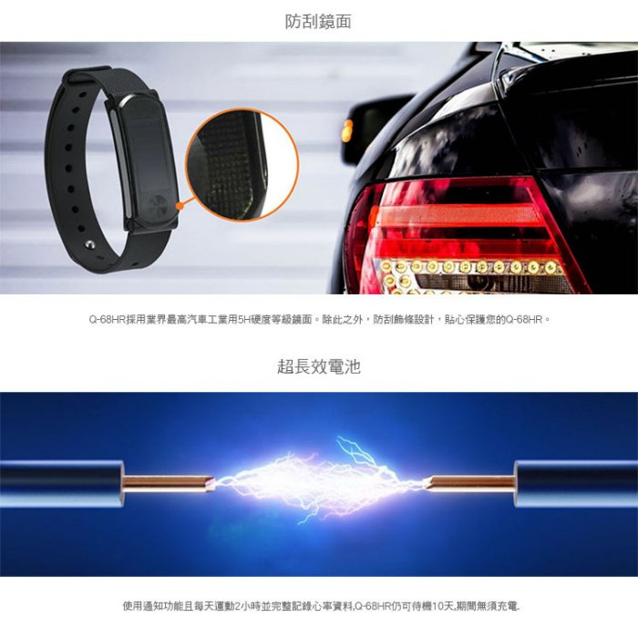
【Q-Band HR +Q68R 心率偵測健身手環】

Slide 12
【Q-Band HR +Q68R 心率偵測健身手環】

Slide 13
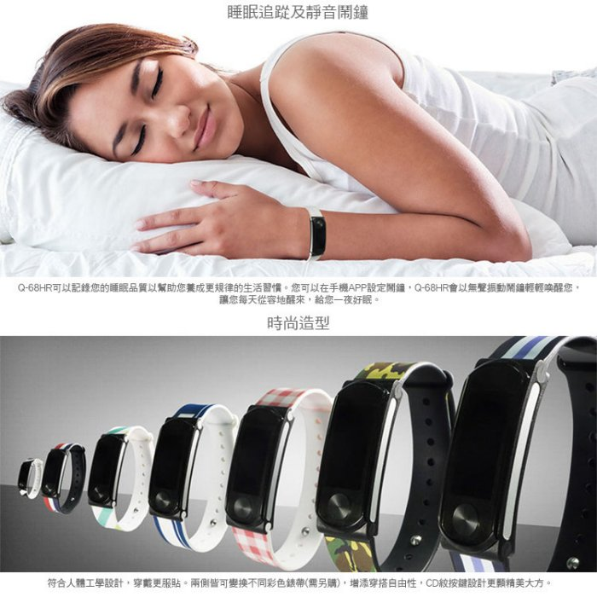
【Q-Band HR +Q68R 心率偵測健身手環】

Slide 14
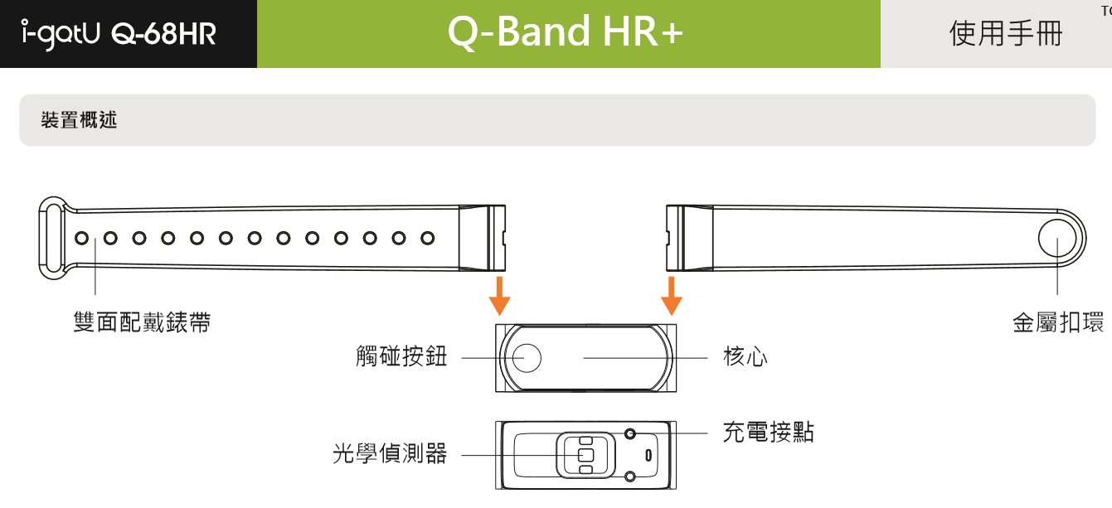
【Q-Band HR +Q68R 心率偵測健身手環】

Slide 15
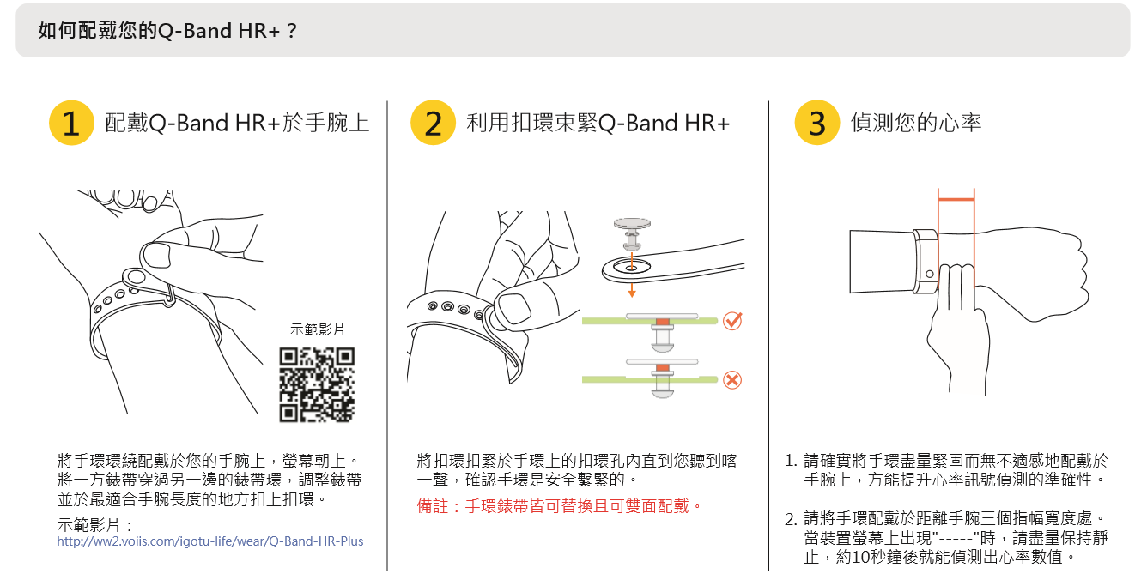
【Q-Band HR +Q68R 心率偵測健身手環】

Slide 16
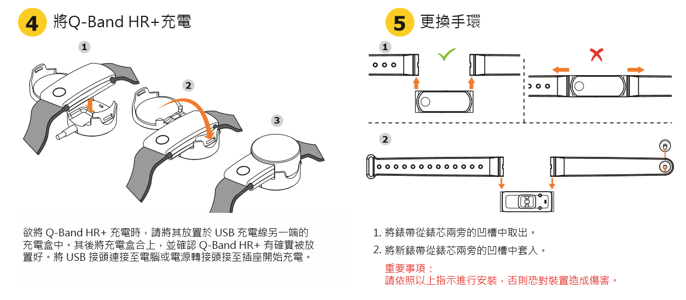
【Q-Band HR +Q68R 心率偵測健身手環】

Slide 17
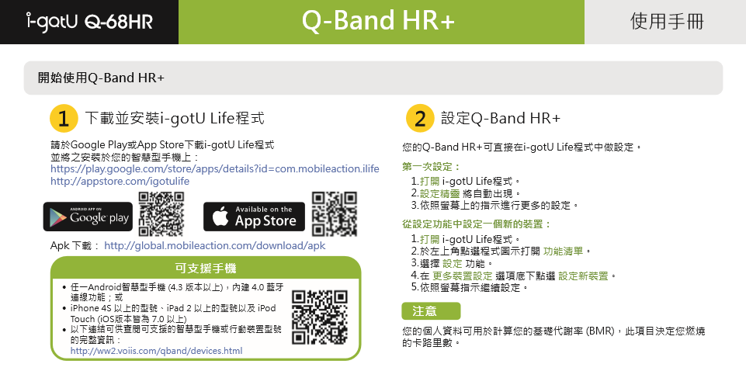
【Q-Band HR +Q68R 心率偵測健身手環】

Slide 18
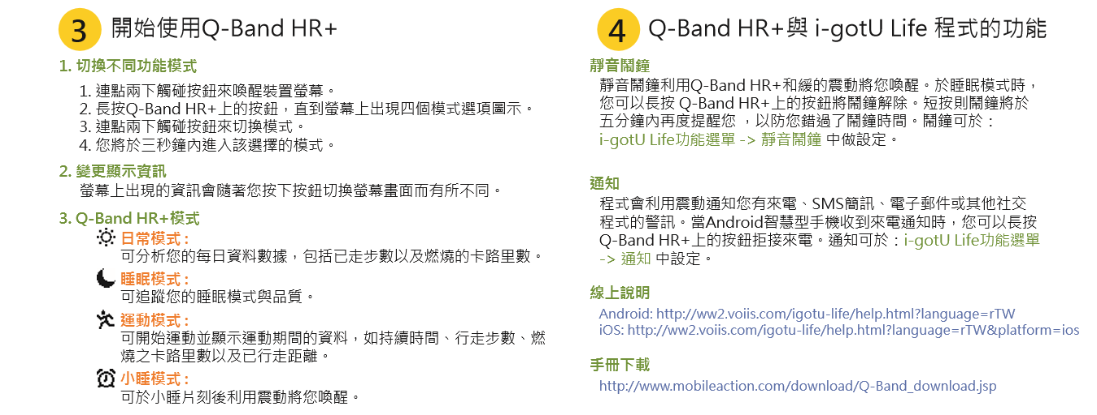
【Q-Band HR +Q68R 心率偵測健身手環】

Slide 19
【Q-Band HR +Q68R 心率偵測健身手環】

